Slide 1
Painterly Rendering with Curved Brush Strokes of Multiple Sizes

Slide 2
•建立畫布

Slide 3
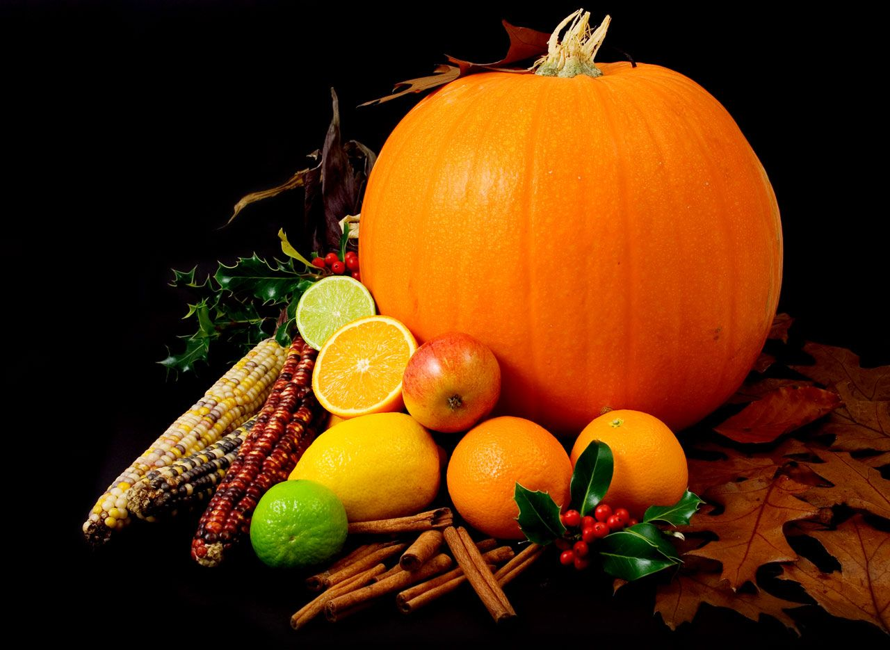
•載入圖片

Slide 4

•模糊處理影像

Slide 5
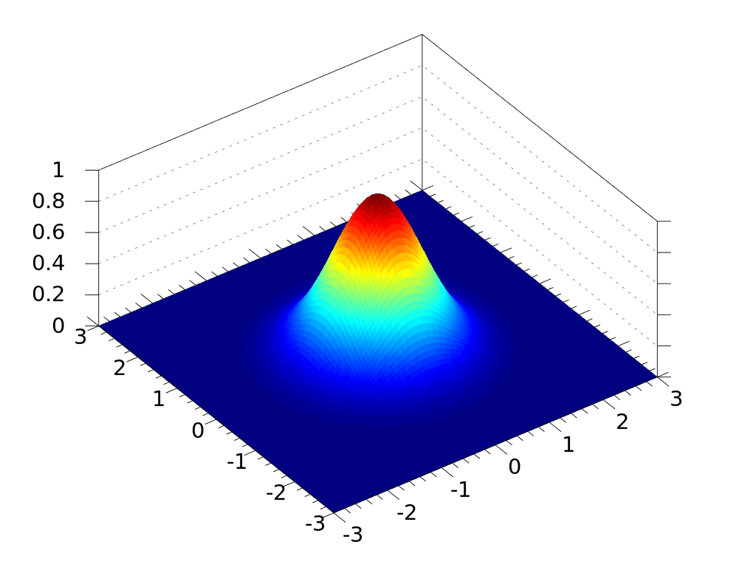
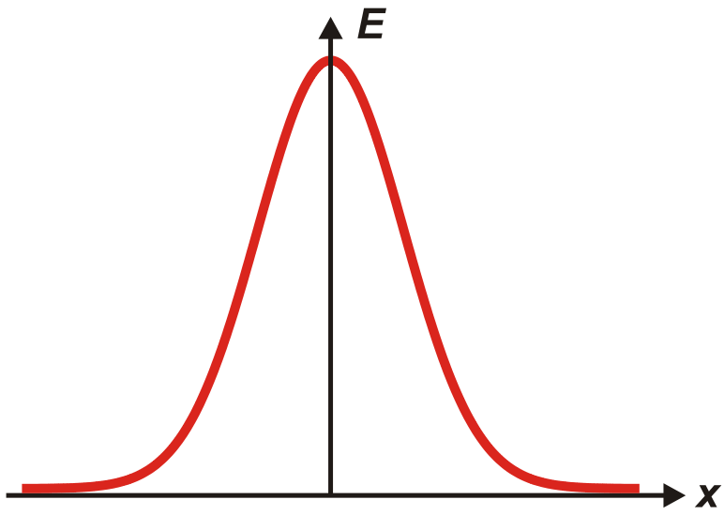

•高斯模糊
$$G\left(x,y\right)=\frac{1}{2πσ^{2}}e^{−\frac{x^{2}+y^{2}}{2σ^{2}}}$$

Slide 6

•計算影像差值

Slide 7


distance :
$$\left|\left(r1,g1,b1\right)−(r2,g2,b2)\right|$$
=$\sqrt{{\left(r1 – r2\right)}^{2}+ {\left(g1 – g2\right)}^{2}+ {\left(b1 – b2\right)}^{2}}$

Slide 8
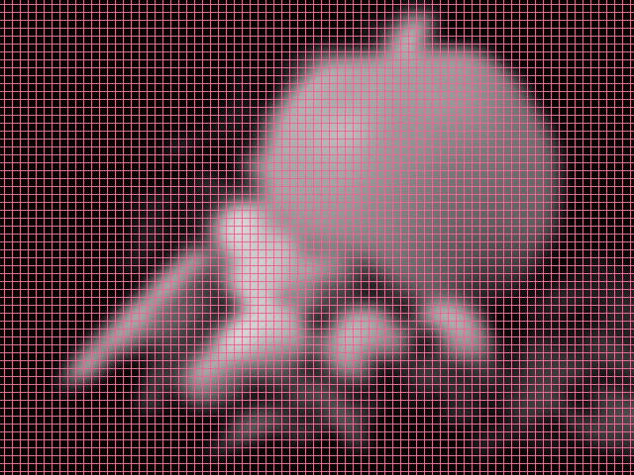

•以一定的距離切割影像

Slide 9
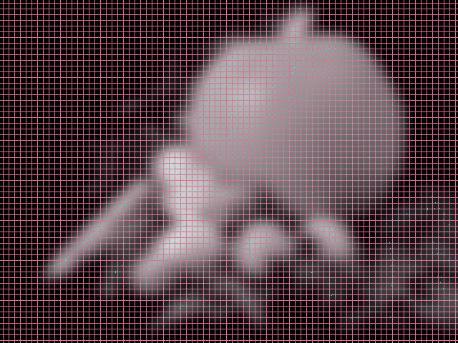

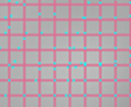
•每一個區塊找出差值最大的點

Slide 10
•從每一個點開始畫曲線

Slide 11
luminance : (0.3 * R + 0.59 * G + 0.11 * B)
Sobel
-1 | 0 | 1
-2 | 0 | 2
-1 | 0 | 1
-1 | -2 | -1
0 | 0 | 0
1 | 2 | 1
•曲線生成 ~ 1
•建立影像的梯度圖

Slide 12
•曲線生成 ~ 2
•沿著梯度的垂直方向生長(控制點)

Slide 13

•隨機擺放所有曲線

Slide 14
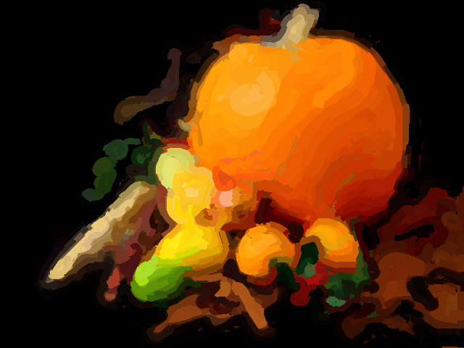
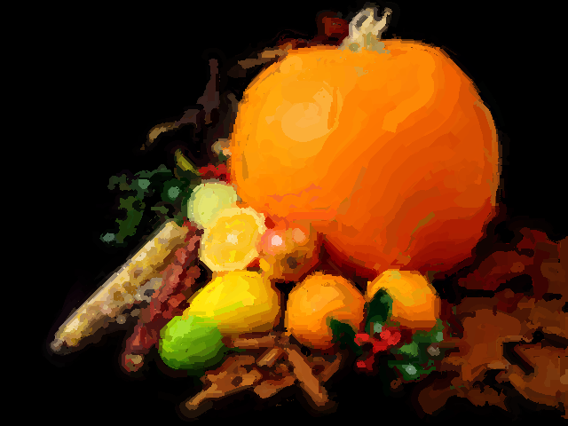

•用其他筆刷大小重複以上動作

Slide 15
•完成了~

Slide 16
•參數集
BrushRadius
Threshold
Minimum Stroke Length
Maximum Stroke Length
Opacity
BlurFactor
GridFactor
ColorJitter

Slide 17
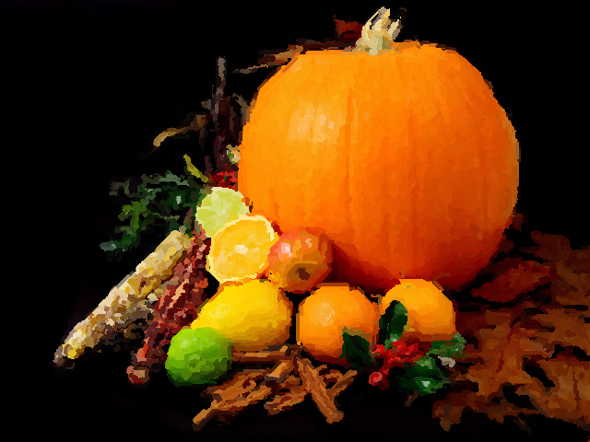
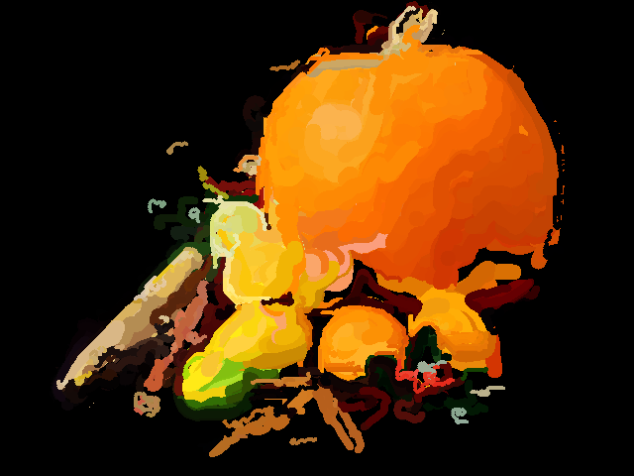

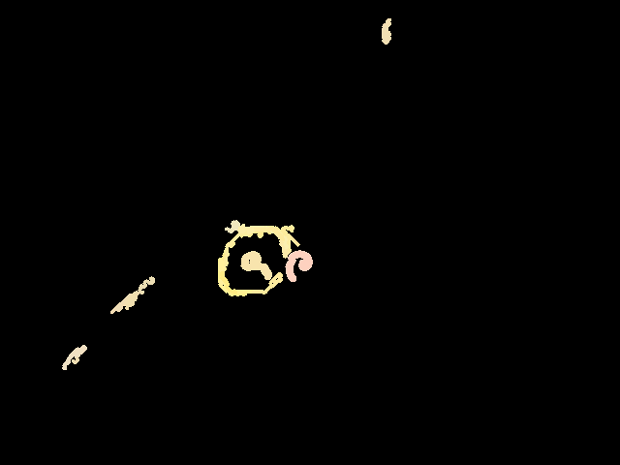
Threshold

Slide 18
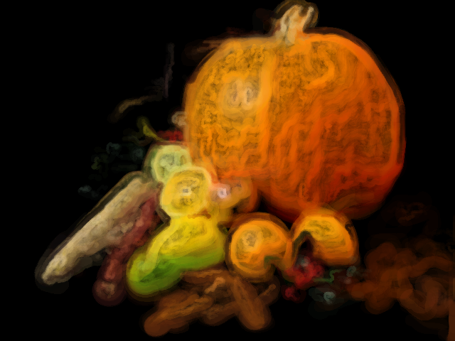
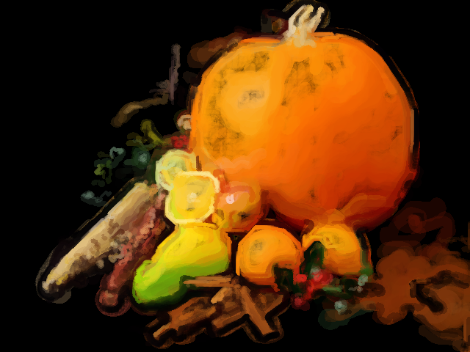
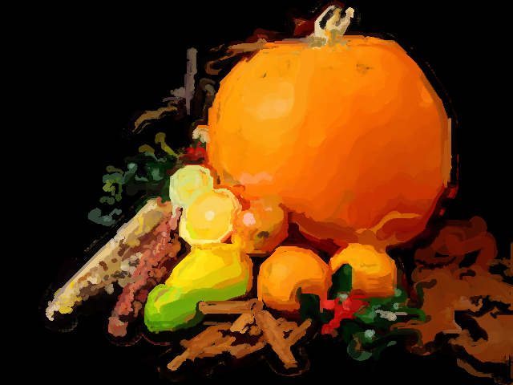
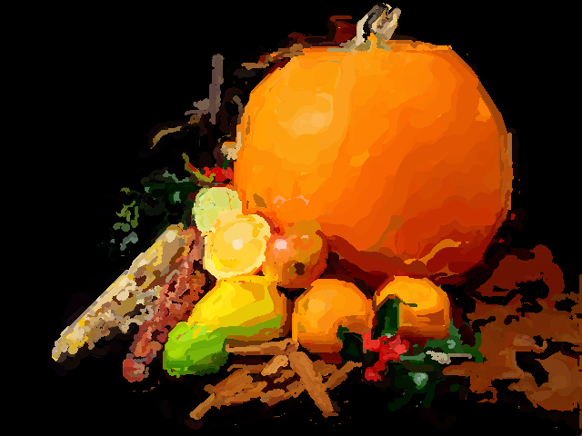
Opacity

Slide 19
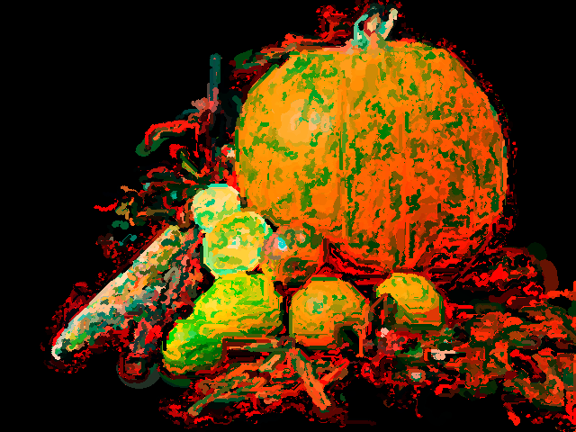
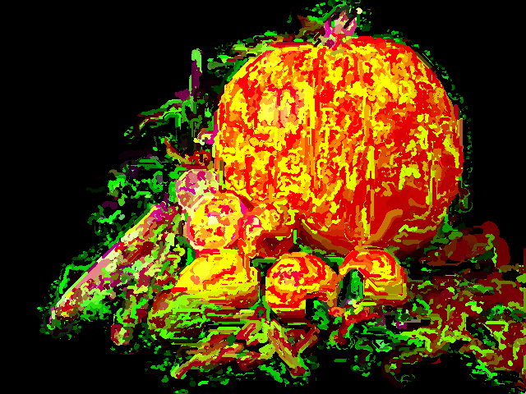
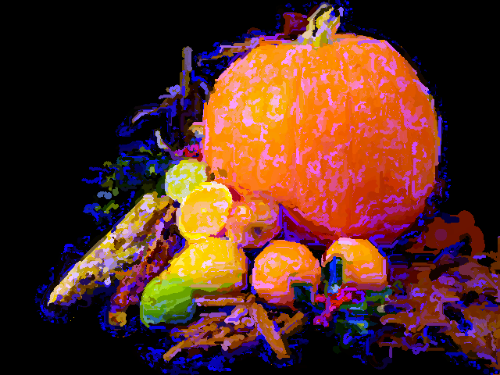
Color JITTER (R,G,B)

Slide 20
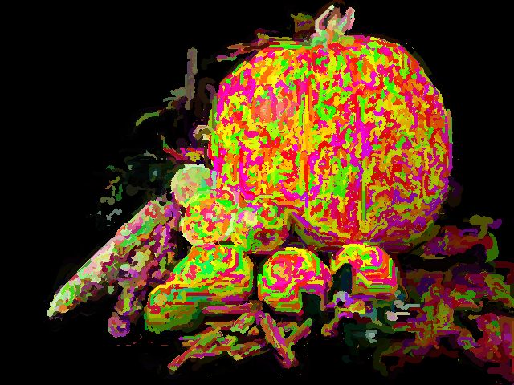
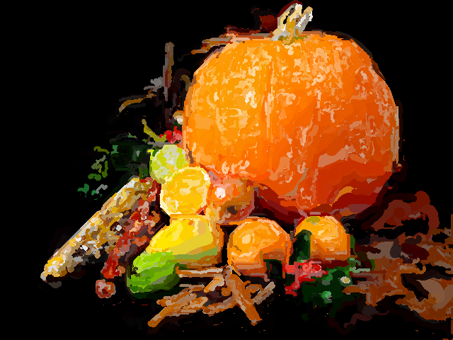
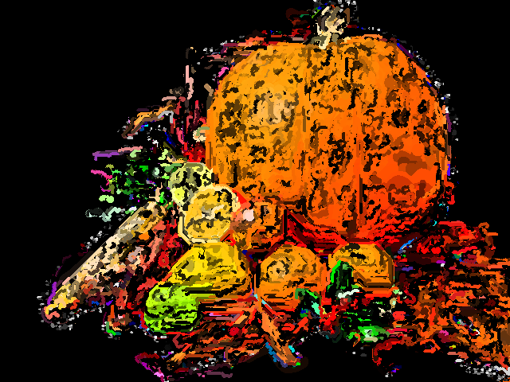
Color JITTER (H,S,V)

Slide 21
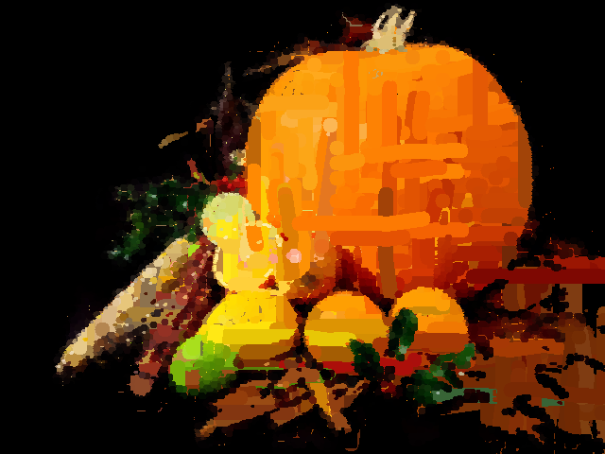
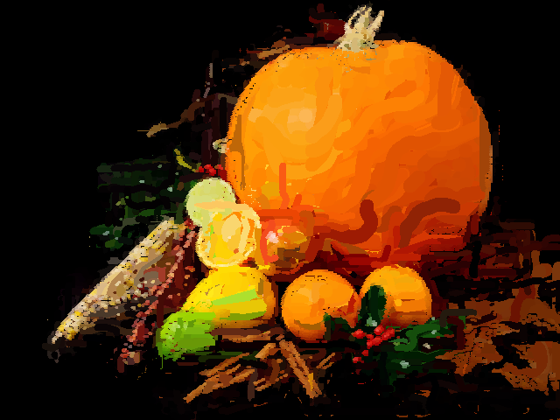
Curvature

